Slide 1
第12章 进程和线程
《Python程序开发案例教程（第2版））》

Slide 2
学习目标/Target
了解进程，能够说出进程的概念、状态以及分类
掌握进程的创建方式，能够通过multiprocessing模块的Process类和Pool类创建并启动进程
掌握进程通信的方式，能够通过multiprocessing模块的类Queue实现进程通信的操作
了解线程，能够说出线程的概念以及状态

Slide 3
学习目标/Target
掌握线程的创建与启动，能够通过threading模块的Thread类或子类创建线程
掌握线程的阻塞方式，能够通过join()方法阻塞线程
了解线程锁，能够说出线程锁的用途
掌握互斥锁的实现方式，能够通过threading模块的Lock类创建互斥锁

Slide 4
学习目标/Target
掌握可重入锁的实现方式，能够通过threading模块的RLock类创建可重入锁
了解线程同步，能够说出线程同步机制的特点
掌握线程同步的实现方式，能够通过threading模块的Condition类和queue模块的Queue类实现线程同步

Slide 5


章节概述/ Summary
在计算机中，我们经常需要处理多个任务，例如同时下载文件、播放音乐和处理用户输入。为了能高效地同时处理多个任务，Python提供了多任务编程的解决方案，其中核心概念是进程和线程。通过灵活运用多进程和多线程的特性，我们能够提高程序的运行效率，实现快速响应和同时处理大量任务的能力，从而满足日益增长的计算需求。本章将针对Python中与进程和线程相关的内容进行详细地讲解。

Slide 6
目录/Contents
01
进程概述
02
进程的创建方式
03
进程间通信
04
线程的概念

Slide 7
目录/Contents
06
线程的基本操作
07
线程锁
08
线程同步
09
实例：生产者与消费者模式

Slide 8
12.1
进程概述

Slide 9

12.1.1 进程的概念
先定一个小目标！
了解进程，能够说出进程的概念

Slide 10

12.1.1 进程的概念
程序
程序是一个静态的实体，它由程序设计语言编写的一系列指令组成，但是在未经编译和执行之前，这些指令并不会产生实际的动作。程序需要通过编译和执行才能实现所设计的功能，一旦程序开始执行，它就会成为一个活动的实体，这个活动的实体就是进程。换言之，操作系统调度并执行程序，程序就变成了一个正在执行的进程。

Slide 11
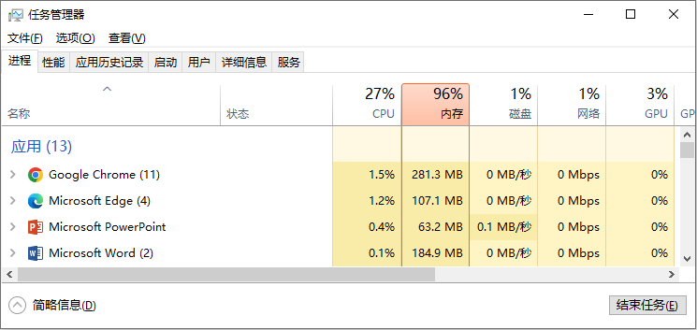
12.1.1 进程的概念
进程
在Windows操作系统下使用组合键Ctrl+Alt+Delete打开任务管理器窗口，该窗口中显示了当前计算机中所有的进程。

Slide 12
12.1.1 进程的概念
进程
进程是操作系统进行资源分配和调度的基本单位。每个应用程序通常都有一个独立的进程，每个进程拥有自己的内存空间，一般情况下，进程占据的内存空间由控制块、程序段和数据段三个部分组成。
控制块（Proscessing Control Block，PCB）：操作系统为管理进程专门设置的数据结构，常驻于内存中，用于保存进程的状态、标识符、优先级等信息。控制块是进程存在的唯一标志。
程序段：用于存放程序执行代码的一块内存区域。
数据段：存储数据的一块内存区域，用于存放进程执行过程中所需的变量、常量以及其他数据，这些数据可以在进程的执行过程中被读取、写入和修改。

Slide 13
12.1.2 进程的状态
先定一个小目标！
了解进程，能够说出进程的状态

Slide 14
12.1.2 进程的状态
进程的状态
随着外界条件的变化，进程的状态也会随之发生变化。在五态模型中，进程有新建态、就绪态、运行态、阻塞态和终止态这5个状态，关于这5个状态的介绍如下：
（1）新建态。进程刚被创建，但还没有被调度执行。在新建态中，操作系统为进程分配必要的资源并初始化进程控制块。
（2）就绪态。进程已经准备好运行，但还没有得到CPU的分配。在就绪态中，进程等待在就绪队列中，以便能够尽快被调度执行。
（3）运行态。进程正在执行，占用CPU资源进行运算、处理和执行指令。
（4）阻塞态。进程由于某些事件而暂时无法继续执行，需要等待外部事件的发生或满足某些条件再继续执行。在阻塞态中，进程被移出CPU，进入阻塞队列等待。
（5）终止态。进程因出现错误或被系统终止而运行结束。

Slide 15
12.1.2 进程的状态
进程的状态
进程可能还会处于一种状态是挂起态。挂起态是一种主动行为，它是根据特定条件下，比如计算机内存资源不足、处理器空闲、用户主动挂起或系统检查资源使用情况，进程暂时从内存中移出，以释放资源或满足其他优先级较高的进程的需求。当适当的条件满足时， 挂起态的进程可以再次移回内存，重新进入就绪态或运行态。相比之下，阻塞态是一种被动行为，它是由于等待事件或无法获取资源而产生的等待状态。

Slide 16
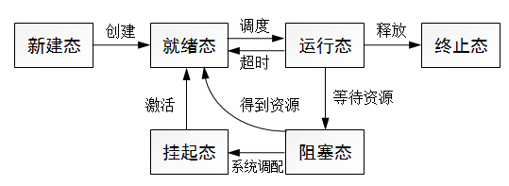
12.1.2 进程的状态
进程的状态
进程状态之间的切换过程，具体如图所示。

Slide 17
12.1.2 进程的状态
进程的状态
无→新建态：当程序从存储设备加载到内存中时，进程进入新建态。
新建态→就绪态：处于新建态的进程会被调度器自动切换为就绪态，获得了所需的资源，这个过程是非常短暂的。
就绪态→运行态：当处于就绪态的进程被调度器选择并分配给CPU执行后进入运行态。一个进程从就绪态切换到运行态时，它开始执行其对应的程序代码，并占用CPU资源进行运算和执行指令。
运行态→阻塞态：当处于运行态的进程因等待资源的事件（比如等待I/O操作完成、等待互斥资源解锁等）而停止运行时，进程进入阻塞态。

Slide 18
12.1.2 进程的状态
进程的状态
阻塞态→就绪态：当处于阻塞态的进程获得了等待的资源后，恢复为就绪态。
阻塞态→挂起态：当处于阻塞态的进程遇到诸如处理器空闲、内存资源不足等情况时，被调离内存，进入挂起态。进程的内存数据会保存到磁盘中，以释放空间供其他进程使用。
挂起态→就绪态： 当处于挂起态的进程遇到系统资源充足或主动请求激活时，进入就绪态。
运行态→终止态：当处于运行态进程执行完成或者被操作系统终止时，它会从内存中被移除，进入终止态。

Slide 19
12.1.3 进程相关的概念
先定一个小目标！
了解进程，能够说出进程相关的概念

Slide 20
12.1.3 进程相关的概念
父进程
在正式学习进程之前，我们有必要先来了解一些与进程相关的概念，包括父进程、子进程、主进程、进程ID、前台进程、后台进程、守护进程，关于它们的介绍如下。
1.父进程：创建新进程的进程被称为父进程。父进程通过调用特定的函数或命令来创建新的子进程。
2.子进程：由父进程创建的进程称为子进程。子进程是父进程的副本，包括父进程的代码、数据和资源。
3.主进程：主进程是在程序运行时由操作系统自动创建的第一个进程，它通常负责子进程的创建，管理和监控其他子进程的状态、运行情况和资源分配。主进程可以根据需要创建多个子进程，并在有需求的情况下与这些子进程进行通信和协作。

Slide 21
12.1.3 进程相关的概念
父进程
在正式学习进程之前，我们有必要先来了解一些与进程相关的概念，包括父进程、子进程、主进程、进程ID、前台进程、后台进程、守护进程，关于它们的介绍如下。
4.进程ID：每个进程在操作系统中都有唯一的标识符，称为进程ID。进程ID是一个非负整数，用于在系统中标识和管理进程。
5.前台进程：前台进程是当前用户正在与之交互的进程，它会占用终端或控制台的输入和输出。
6.后台进程：后台进程是在后台运行的进程，不会与用户进行直接交互。
7.守护进程：守护进程是在后台运行的进程，独立于终端会话。它通常用于在系统启动时执行一些需要持续运行的服务或任务，并且不会接受用户交互。守护进程会在父进程退出后继续运行。

Slide 22
12.2
进程的创建方式

Slide 23
12.2.1 通过fork()函数创建进程
先定一个小目标！
掌握进程的创建方式，能够通过os模块的fork()函数创建进程

Slide 24
12.2.1 通过fork()函数创建进程
fork()函数
Python中通过os模块的fork()函数可以轻松地创建一个进程，原有的进程是父进程，新创建的进程是子进程。fork()函数的语法格式如下：
语法
格式
fork()
fork()函数的一次成功调用会产生两个结果：若当前运行的进程是父进程，则fork()函数会返回子进程ID；若当前运行的进程是子进程，则fork()函数会返回0。如果调用fork()函数时出现错误，则将无法顺利创建进程，并返回一个负值。

Slide 25
12.2.1 通过fork()函数创建进程
fork()函数
使用fork()函数创建一个子进程，让父进程和子进程分别执行不同的任务，具体代码如下：
import os
import time
value = os.fork() # 创建子进程
if value == 0: # 子进程执行if子句
print('---子进程---')
time.sleep(2)
else: # 父进程执行else子句
print('---父进程---')
time.sleep(2)
示
例

Slide 26
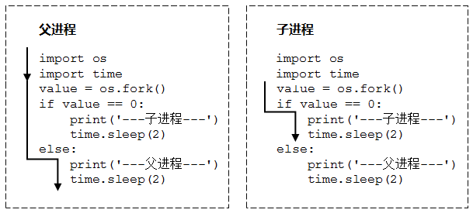
12.2.1 通过fork()函数创建进程
fork()函数
带箭头的线条流向表示父进程或子进程的执行流程。其中父进程从第一行代码开始执行，在完成导入模块、创建子进程的一些操作后执行了else子句的代码；子进程从调用fork()函数所在行的代码开始执行，并根据value值执行了if子句的代码。
父进程与子进程执行的具体流程

Slide 27
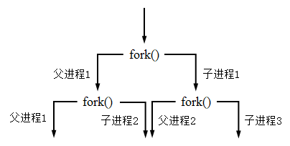
12.2.1 通过fork()函数创建进程
fork()函数
若在程序中连续两次调用fork()函数，则第一次调用fork()后系统中存在的两个进程，第二次调用fork()函数后会在两个进程的基础上再创建两个进程，此时系统会有四个进程存在。连续两次调用fork()函数后系统中进程数量的变化情况如图所示。
进程数量的变化情况

Slide 28
12.2.1 通过fork()函数创建进程
fork()函数
print('---第一次调用fork()---')
value = os.fork() # 创建子进程，此时进程的总数量为2
if value == 0: # 子进程执行if子句
print('---进程1---')
time.sleep(2)
else: # 父进程执行else子句
print('---进程2---')
time.sleep(2)
print('---第二次调用fork()---')
value = os.fork() # 创建子进程，此时进程的总数量为4
if value == 0: # 子进程执行if子句
print('---进程3---')
time.sleep(2)
else: # 父进程执行else子句
print('---进程4---')
time.sleep(2)
通过代码演示多次通过fork()函数创建多个子进程。

Slide 29
多学一招：获取当前进程的进程ID
进程ID
进程ID是进程的唯一标识，为了便于管理系统中的进程，os模块提供了getpid()函数和getppid()函数分别获取当前进程ID和当前进程的父进程ID，示例代码如下：
import os
process = os.fork() # 创建子进程
if process == 0:
print('我是子进程%d，父进程是%d'%(os.getpid(), os.getppid()))
else:
print('我是父进程%d, 子进程是%d'%(os.getpid(), process))
示
例

Slide 30
12.2.2 通过Process类创建进程
先定一个小目标！
掌握进程的创建方式，能够通过Process类创建进程

Slide 31
12.2.2 通过Process类创建进程
1.通过Process类创建子进程
在Python中，除了使用fork()函数创建子进程之外，还可以使用multiprocessing模块中的Process类来创建进程。Process类封装了很多灵活管理和控制进程的函数或方法，通过这些函数或方法可以实现诸如启动、暂停、恢复和终止进程等功能。此外，还可以通过继承Process类的方式创建子进程，以满足特定的需求。

Slide 32
12.2.2 通过Process类创建进程
1.通过Process类创建子进程
Process类表示进程，它提供了用于创建进程对象的构造方法Process()，该方法的语法格式如下：
语法
格式
Process(group=None, target=None, name=None, args=(), kwargs={}, *, daemon=None)
group：表示进程组的标识符，默认值为None。该参数目前未实现，是为以后的扩展功能保留的预留参数。
target：表示进程要执行的目标函数，也就是为子进程分派的任务，默认值为None，表示子进程不执行任何任务。
name：表示进程的名称。若没有明确指定进程的名称，则默认名称为Process-N，其中N为从1开始递增的整数。
args：作为目标函数的参数传递给进程，以元组形式提供，默认为一个空元组。
kwargs：作为目标函数的关键字参数传递给进程，以字典形式提供，默认为一个空字典。
daemon：表示是否将进程设为守护进程，守护进程在主进程结束时自动退出，默认值为None。

Slide 33
12.2.2 通过Process类创建进程
1.通过Process类创建子进程
通过构造方法Process()创建一个进程对象，指定该对象要执行的目标函数是do_task()，具体代码如下：
from multiprocessing import Process
import os
# 进程要执行的目标函数
def do_task():
print('子进程 %s' % os.getpid()) # 获取子进程的进程ID
# 创建子进程，指定该进程要执行的目标函数为do_task
process = Process(target=do_task)
示
例

Slide 34
12.2.2 通过Process类创建进程
2.通过继承Process类的方式创建子进程
定义一个类继承自Process类，通过Process子类的构造方法也可以创建子进程。在Process子类中，我们需要重写两个方法__init__()和run()，其中__init__()方法用于定义子进程的初始化逻辑，并可以使用super().__init__()执行Process类的初始化逻辑；run()方法用于定义子进程要执行的任务逻辑。

Slide 35
12.2.2 通过Process类创建进程
2.通过继承Process类的方式创建子进程
通过一个示例演示如何通过继承Process类的方式创建子进程，该进程能够计算任务的耗时。首先定义一个继承自Process的类MyProcess，具体代码如下：
class MyProcess(Process):
def __init__(self, interval):
super().__init__() # 完成父类Process的初始化逻辑
self.interval = interval # 间隔秒数
def run(self): # 重写run()方法，定义子进程要执行的任务逻辑
time_start = time.time() # 获取任务开始执行的时间戳
time.sleep(self.interval)
time_stop = time.time() # 获取任务结束执行的时间戳
print("子进程%s执行结束，耗时%0.2f秒" % (os.getpid(), time_stop - time_start))
示
例

Slide 36
12.2.2 通过Process类创建进程
2.通过继承Process类的方式创建子进程
通过MyProcess类的构造方法创建一个子进程，如果在构造方法中没有通过target参数指定目标函数，那么该进程启动之后会自动调用run()方法，具体代码如下：
my_process = MyProcess(5)
创建完子进程以后，需要通过start()方法启动子进程。例如，启动刚刚创建的子进程my_process，具体代码如下：
if __name__ == '__main__':
my_process = MyProcess(5) # 根据MyProcess类创建子进程
my_process.start() # 启动进程

Slide 37
12.2.3 通过Pool类批量创建进程
先定一个小目标！
掌握进程的创建方式，能够通过Pool类批量创建进程

Slide 38
12.2.3 通过Pool类批量创建进程
Pool类
如果需要创建的进程数量较少，可以直接使用Process类创建多个子进程。然而，在某些情况下，程序可能需要大量的进程，比如需要操作多个文件目录或远程控制多台计算机。为了应对这种情况，我们可以使用multiprocessing模块中提供的Pool类批量创建子进程，以提高效率。

Slide 39
12.2.3 通过Pool类批量创建进程
Pool类
通过Pool类的构造方法可以创建一个进程池对象，该方法的语法格式如下：
语法
格式
Pool(processes=None, initializer=None, initargs=(), maxtasksperchild=None, context=None)
processes，表示进程的数量。若processes参数设为None，则会使用os.cpu_count()返回的数量。
maxtasksperchild，进程退出之前可以完成的任务数量，完成之后使用新的进程替换原进程，以释放闲置资源。
context，用于设定工作进程启动时的上下文。

Slide 40
12.2.3 通过Pool类批量创建进程
Pool类
使用Pool类的构造方法批量创建有5个进程的进程池，示例代码如下：
from multiprocessing import Pool
pool = Pool(processes=5)
示
例
进程池的内部维护了一个进程序列。当使用进程池中的进程执行任务时，如果没有达到进程池中的进程数量的最大值，那么会创建一个新的进程来执行任务；如果进程池中没有可供使用的进程，那么系统会等待，直到进程池中有可用的进程为止。

Slide 41
12.2.3 通过Pool类批量创建进程
Pool类
Pool类中提供了一些操作进程池的方法，关于这些方法说明如表所示。
方法 | 说明
apply_async() | 非阻塞式地给进程池添加任务
apply() | 阻塞式地给进程池添加任务
close() | 关闭进程池，不再接受新的任务，待所有任务执行完成后进程会退出
terminate() | 结束进程，不再处理未完成的任务
join() | 等待进程的退出，必须在close()或terminate()之后使用

Slide 42
12.2.3 通过Pool类批量创建进程
1.进程池非阻塞式添加任务
apply_async()方法用于提交一个任务给进程池，并立即返回一个AsyncResult对象，不会阻塞等待任务执行结束。apply_async()方法的语法格式如下：
语法
格式
apply_async(self, func, args=(), kwds={}, callback=None,error_callback=None)
func：表示要执行的函数。
args和kwds：表示传递给func函数的位置参数活关键字参数，它们的值分别是一个元组或字典。
callback：表示回调函数，在任务完成时会被调用。
error_callback：表示错误回调函数，在任务执行过程中如果出现异常时会被调用。

Slide 43
12.2.3 通过Pool类批量创建进程
1.进程池非阻塞式添加任务
通过一个示例演示如何通过继承Process类的方式创建子进程，该进程能够计算任务的耗时。首先定义一个继承自Process的类MyProcess，具体代码如下：
def work(num): # 表示任务的函数
print('进程%s：执行任务%d' % (os.getpid(), num))
time.sleep(2)
if __name__ == '__main__':
pool = Pool(3) # 创建进程池，指定最大进程数量为3
for i in range(9):
pool.apply_async(work, (i,)) # 非阻塞式地给进程池添加任务
time.sleep(3)
print('主进程执行结束')
示
例

Slide 44
12.2.3 通过Pool类批量创建进程
2.进程池阻塞式添加任务
apply()方法用于提交一个任务给进程池，并阻塞主进程等待任务完成后返回结果。apply()方法的语法格式如下：
语法
格式
apply(self, func, args=(), kwds={})
func：表示要执行的函数。
args和kwds：表示传递给func函数的位置参数活关键字参数，它们的值分别是一个元组或字典。
callback：表示回调函数，在任务完成时会被调用。
error_callback：表示错误回调函数，在任务执行过程中如果出现异常时会被调用。

Slide 45
12.2.3 通过Pool类批量创建进程
2.进程池阻塞式添加任务
通过一个案例演示如何通过apply()方法以阻塞的方式给进程池添加任务，示例代码如下。
def work(num):
print('进程%s： 执行任务%d'% (os.getpid(), num))
time.sleep(2)
if __name__ == '__main__':
pool = Pool(3) # 创建进程池，指定最大进程数量为3
for i in range(9):
pool.apply(work, (i,)) # 阻塞式地给进程池添加任务
time.sleep(3)
print('主进程执行结束')
示
例

Slide 46
12.3
进程间通信

Slide 47
12.3 进程间通信
先定一个小目标！
掌握进程通信的方式，能够通过multiprocessing模块的类Queue实现进程通信的操作

Slide 48
12.3 进程间通信
进程间通信
每个进程中所拥有的数据都是独立的，无法直接与其他进程共享。然而，多数情况下，进程之间需要进行通信。例如，在所有子进程完成任务后，需要通知处于阻塞态的主进程继续执行。为了解决这个问题，我们可以使用队列来实现进程间的数据传输和共享。

Slide 49
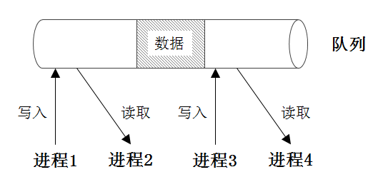
12.3 进程间通信
进程间通信
队列的作用类似于一个数据中转站，多个进程可以向队列中写入或读取数据，实现数据的传递和共享。队列的工作原理如图所示。

Slide 50
12.3 进程间通信
进程间通信
multiprocessing模块中提供了表示队列的类Queue，用于创建和管理存储共享资源的队列。Queue类构造方法的语法格式如下：
语法
格式
Queue(self, maxsize=-1)
maxsize：表示队列中数据的最大长度，若该参数的值小于0，或者不设置该参数，说明队列可以存储任意个数据，没有长度的限制。

Slide 51
12.3 进程间通信
1.put()方法
Queue类中提供了put()和get()这两个方法分别向队列中写入数据和从队列中读取并删除数据，这些方法是安全的，能够确保在多个进程同时访问队列时不会发生数据竞争。
语法
格式
put(item, block=True, timeout=None)
item：表示要写入队列的数据。
block：表示是否阻塞队列，它的值是布尔类型的，默认值为True。
timeout：表示超时时长，默认值为None。
若block参数设为True，表示这是一个阻塞队列，此时若timeout参数设为正值，当队列中装满数据时，队列会阻塞timeout指定的时长，直至该队列中再腾出空间，会在超时后抛出Queue.Full异常；若block参数设为False，表示这是一个非阻塞队列，若队列已满，立即抛出Queue.Full异常。

Slide 52
12.3 进程间通信
2.get()方法
Queue类中提供了put()和get()这两个方法分别向队列中写入数据和从队列中读取并删除数据，这些方法是安全的，能够确保在多个进程同时访问队列时不会发生数据竞争。
语法
格式
get(block=True, timeout=None)
block：表示是否阻塞队列。
timeout：表示超时时长，默认值为None。
若block参数设为True且timeout参数设为正值，则等待timeout指定的时长，直至超出指定的时长后再抛出Queue.Empty异常；若block参数设为False，则会立即抛出Queue.Empty异常。

Slide 53
12.2.3 通过Pool类批量创建进程
2.进程池阻塞式添加任务
使用队列实现两个进程间的通信，示例代码如下：
def write_task(queue):
count = 10 # 定义局部变量
queue.put(count, block=False) # 将局部变量插入到队列中
def read_task(queue):
print(queue.get(block=False)) # 从队列中读取数据
if __name__ == '__main__':
queue = Queue() # 创建队列，队列的长度没有限制
# 创建两个进程分别执行任务函数
process_one = Process(target=write_task, args=(queue,))
process_another = Process(target=read_task, args=(queue,))
process_one.start() # 启动进程
process_another.start()
示
例

Slide 54
12.4
线程的概念

Slide 55
12.4 线程的概念
先定一个小目标！
了解线程，能够说出线程的概念以及状态

Slide 56
12.4 线程的概念
线程的概念
线程是系统进行运算调度的最小单位，也被称为轻量级进程，它包含在进程之中，是进程的实际运作单位。进程中可以包含多个线程，每个线程是进程中单一顺序的控制流，可以并行执行不同的任务。

Slide 57
12.4 线程的概念
线程的概念
线程由线程ID、当前指令指针(PC)、寄存器集合和堆栈组成，它不能独立拥有系统资源，但它可与同属一个进程的其他线程共享该进程所拥有的全部资源。
线程一般可分为以下几种类型：
主线程：程序启动时，操作系统会创建一个进程，与此同时会立即运行一个线程，该线程通常被称为主线程。主线程主要有两个作用，一个是生成其他子线程，另一个是在程序的最后执行关闭操作。
子线程：由主线程或者其他线程创建的线程，用于执行程序的具体任务。
守护线程（后台线程）：守护线程是在后台为其他线程提供服务的线程，它独立于程序，不会因程序的终止而结束。当进程中只剩下守护线程时，进程直接退出。
前台线程：相对于守护线程而言，其他线程称为前台线程。

Slide 58
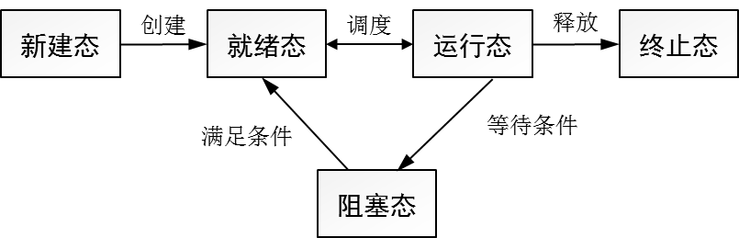
12.4 线程的概念
线程的概念
线程具有五个状态，分别是新建态、就绪态、运行态、阻塞态和消亡态，这些状态之间的转换过程如图所示。

Slide 59
12.4 线程的概念
线程的概念
线程会在一些条件发生时由运行态转换为阻塞态，这些条件可能为这些情况：
①线程主动调用sleep()函数在指定时间内暂停执行。
②线程尝试获取同步锁，但是该锁正被其他线程持有。
③线程等待一些I/O操作完成。
④线程等待某个特定的事件发生。

Slide 60
12.5
线程的基本操作

Slide 61
12.5.1 线程的创建和启动
先定一个小目标！
掌握线程的创建与启动，能够通过threading模块的Thread类或子类创建线程

Slide 62
12.5.1 线程的创建和启动
创建线程
模块threading中定义了Thread类，该类专门用于管理线程。线程的创建方式分为两种，一种方式是通过Thread类创建线程，另一种方式是通过继承Thread类创建子类来创建线程。

Slide 63
12.5.1 线程的创建和启动
1.通过Thread类创建线程
Python中可以直接通过Thread类的构造方法创建线程，该方法的语法格式如下：
语法
格式
Thread(group=None, target=None, name=None, args=(), kwargs={},
*, daemon=None)
name：表示线程的名称，具体格式有Thread- N和Thread-N（target），其中N为十进制的数字。
target：表示任务函数的名称。

Slide 64
12.5.1 线程的创建和启动
1.通过Thread类创建线程
通过Thread()方法创建的线程默认是前台线程，这种线程的特点是主线程会等待其执行结束后终止程序。例如，通过Thread类的构造方法创建前台线程，并为该线程指定要执行的任务函数，具体代码如下。
from threading import *
import time
# 任务函数
def task():
time.sleep(3)
print('子线程运行，名称为 %s' % current_thread().name)
thread_one = Thread(target=task) # 创建前台线程，并指定任务函数
示
例

Slide 65
12.5.1 线程的创建和启动
1.通过Thread类创建线程
通过Thread类的构造方法创建线程时，还可以在构造方法中将daemon参数的值设置为True，这时便会创建后台线程，后台线程的特点是该线程与主线程同时运行，并且当所有非后台线程结束时会自动终止，即使该线程没有正常执行完任务。示例代码如下：
# 创建后台线程，并指定任务函数
thread_two = Thread(target=task, daemon=True)
示
例

Slide 66
12.5.1 线程的创建和启动
2.通过Thread类的子类创建线程
Python中可以自定义一个继承自Thread的子类创建线程。通过Thread子类中的构造方法创建线程时，需要重写run()方法，run()方法用于实现线程的功能与业务逻辑，以实现自定义线程的行为。例如，定义一个继承自Thread类的子类MyThread，在MyThread类中重写run()方法，具体代码如下：
from threading import *
class MyThread(Thread):
def __init__(self, num):
super().__init__() # 调用父类的构造方法完成初始化逻辑
self.name = '线程' + str(num) # 设置线程的名称
def run(self): # 重写run()方法
time.sleep(3)
message = self.name + '运行'
print(message)
示
例

Slide 67
12.5.1 线程的创建和启动
2.通过Thread类的子类创建线程
通过MyThread类的构造方法创建线程对象，具体代码如下：
for i in range(3):
thread_three = MyThread(i)
thread_three.start()
示
例

Slide 68
12.5.2 线程的阻塞
先定一个小目标！
掌握线程的阻塞方式，能够通过join()方法阻塞线程

Slide 69
12.5.2 线程的阻塞
线程阻塞
线程在运行的过程中，会因为等待某个条件的触发进入阻塞状态，例如，阻塞等待接收用户的输入。为了避免线程处于无休止的阻塞状态，可以为其指定超时时长。
返回
形式
join(timeout=None)
timeout：表示超时时长，单位为秒，默认值为None，说明调用该方法的线程一直处于阻塞状态，直至消亡。

Slide 70
12.5.2 线程的阻塞
线程阻塞
创建多个子线程，阻塞主线程，按照创建的顺序逐个执行完每个线程的任务后，最后再结束主线程，示例代码如下。
from threading import *
def task():
time.sleep(2)
print('子线程%s运行结束' % current_thread().name)
for i in range(5):
thread = Thread(target=task)
thread.start() # 启动子线程
thread.join() # 阻塞子线程
print('主线程结束')
示
例

Slide 71
12.6
线程锁

Slide 72
12.6.1 线程锁概述
先定一个小目标！
了解线程锁，能够说出线程锁的用途

Slide 73
12.6.1 线程锁概述
线程锁概述
同一个进程中的多个线程可以共享数据，这样可以减少程序的开销。然而，共享数据也带来了潜在的问题，因为多个线程可以同时访问相同的资源，可能导致数据不同步的情况发生。

Slide 74
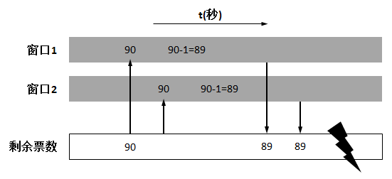
12.6.1 线程锁概述
线程锁概述
假设有一个售票厅，共有100张火车票可供售卖。为提高效率，售票厅开设了两个窗口来同时售票，其中每个窗口可视为一个线程。每售出一张火车票后，系统会显示当前的剩余票数。然而，由于两个窗口同时修改同一份车票数据，这可能导致剩余票数的混乱。剩余票数混乱的场景如图所示。

Slide 75
12.6.1 线程锁概述
线程锁概述
Python的threading模块提供了两种线程锁机制的实现方式，分别为互斥锁和可重入锁。
互斥锁是一种基本的线程锁机制，但使用不当可能会导致死锁问题。
可重入锁则是一种高级的线程锁机制，相比互斥锁，它提供了更灵活的锁定操作，避免了死锁问题的发生。

Slide 76
12.6.2 互斥锁
先定一个小目标！
掌握互斥锁的实现方式，能够通过threading模块的Lock类创建互斥锁

Slide 77
12.6.2 互斥锁
互斥锁
互斥锁是简单的线程锁机制的实现方式，它提供了基本的锁功能，当一个线程获得了互斥锁后，其他线程就无法获得该锁，只能等待锁被释放。

Slide 78
12.6.2 互斥锁
互斥锁
互斥锁有两种状态：锁定（locked）和非锁定（unlocked）。当一个线程需要修改共享数据时，它首先尝试获得互斥锁。如果互斥锁处于非锁定状态，该线程将获得互斥锁并将其状态设置为锁定，这样其他线程就无法同时修改共享数据。当拥有互斥锁的线程执行完成后，它会释放互斥锁，将其状态设置为非锁定，这样其他线程便可以获取互斥锁并修改共享数据。

Slide 79
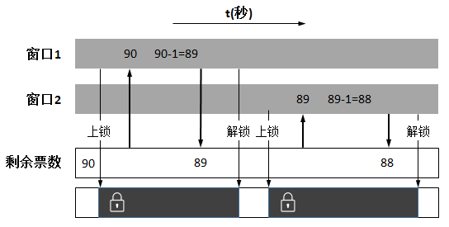
12.6.2 互斥锁
互斥锁
假如在售卖火车票的案例中加入互斥锁，效果如图所示。
每个窗口在修改剩余票数之前都会获得互斥锁，确保同一时刻只能自己修改剩余票数，在修改完成后都会释放互斥锁，允许其他线程获得互斥锁并修改剩余票数。

Slide 80
12.6.2 互斥锁
互斥锁
threading模块中提供了一个Lock类，通过Lock类的构造方法可以创建一个互斥锁，示例代码如下：
mutex_lock = threading.Lock()
示例
Lock类中定义了两个非常重要的方法acquire()和release()，其中acquire()方法用于上锁，并将互斥锁的状态修改为锁定；release()方法用解锁，并将互斥锁的状态修改为非锁定。

Slide 81
12.6.2 互斥锁
互斥锁
acquire()方法可以设置互斥锁锁定共享数据的时长，其语法格式如下：
acquire(blocking=True，timeout=-1)
示例
参数blocking表示是否阻塞当前线程，默认值为True，表示阻塞当前线程至互斥锁为非锁定状态；若该参数的取值设置为False，则不会阻塞当前线程
acquire()方法的返回值可以分为两种情况。当一个线程成功获取互斥锁并上锁时，返回值为True；否则返回值为False。

Slide 82
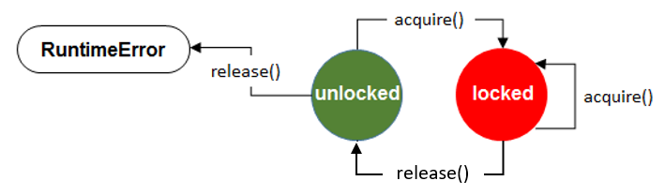
12.6.2 互斥锁
互斥锁
处于锁定状态的互斥锁调用acquire()方法会再次对共享数据进行上锁，处于非锁定状态的互斥锁调用release()方法会抛出RuntimeError异常。acquire()和release()方法的调用示意图如图所示。

Slide 83
12.6.2 互斥锁
互斥锁
实现加入互斥锁后售卖火车票的案例，具体代码如下。
from threading import *
total_ticket = 100 # 总票数
def sale_ticket(): # 定义任务函数，用于实现卖票行为
global total_ticket
while total_ticket > 0:
mutex_lock.acquire() # 上锁，将互斥锁状态改为锁定
if total_ticket > 0:
total_ticket -= 1
print('%s卖出一张票' % current_thread().name)
print('剩余票数： %d' % total_ticket)
mutex_lock.release() # 解锁，将互斥锁状态改为非锁定
if __name__ == '__main__':
mutex_lock = Lock() # 创建互斥锁
# 创建线程，表示卖票窗口1
thread_one = Thread(target=sale_ticket, name='窗口1')
thread_one.start()
# 创建线程，表示卖票窗口2
thread_two = Thread(target=sale_ticket, name='窗口2')
thread_two.start()

Slide 84
12.6.3 死锁
先定一个小目标！
掌握死锁的实现方式，能够通过两种方式实现死锁

Slide 85
12.6.3 死锁
死锁
死锁是指两个或两个以上的线程在执行过程中，由于各自持有一部分共享数据或者彼此通信而造成的一种阻塞的现象。若没有外力作用，这些线程将无法继续执行，一直处于阻塞状态。在使用互斥锁时，若操作不当很容易造成死锁，常见的不当行为主要包括上锁与解锁的次数不匹配和两个线程互相使用对方的互斥锁。

Slide 86
12.6.3 死锁
1.上锁与解锁次数不匹配
在使用互斥锁的过程中，若上锁和解锁的次数不相等，也就是说程序中分别调用acquire()和release()方法的次数不相等，则会造成死锁。例如，创建互斥锁并连续上锁两次，只解锁一次，具体代码如下：
from threading import *
def do_work():
mutex_lock.acquire() # 上锁，将互斥锁的状态修改为锁定
mutex_lock.acquire() # 再次上锁
mutex_lock.release() # 解锁，将互斥锁的状态修改为非锁定
if __name__ == '__main__':
mutex_lock = Lock()
thread = Thread(target=do_work)
thread.start()
示
例

Slide 87
12.6.3 死锁
2.两个线程互相使用对方的互斥锁
如果两个线程互相使用对方的互斥锁，即线程1试图获取线程2持有的互斥锁，而线程2也试图获取线程1持有的互斥锁，这可能导致死锁的情况发生。例如，自定义两个线程，它们分别将互斥锁lock_a和lock_b进行多次上锁和解锁。
class ThreadOne(Thread):
def run(self):
if lock_a.acquire(): # lock_a上锁
print(self.name + '：lock_a上锁')
time.sleep(1)
if lock_b.acquire(): # lock_b上锁
print(self.name + '：lock_b解锁')
lock_b.release() # lock_b解锁
lock_a.release() # lock_a解锁
class ThreadTwo(Thread):
def run(self):
if lock_b.acquire(): # lock_b上锁
print(self.name + '：lock_b上锁')
time.sleep(1)
if lock_a.acquire(): # lock_a上锁
print(self.name + '：lock_a解锁')
lock_a.release() # lock_a解锁
lock_b.release() # lock_b解锁
示
例

Slide 88
12.6.3 死锁
2.两个线程互相使用对方的互斥锁
在调用acquire()方法上锁时通过timeout参数指定锁定的时长进行解锁。例如，在ThreadOne类中将lock_b锁定的时长设置为两秒：
......
if lock_a.acquire(): # lock_a上锁
print(self.name + '：lock_a上锁')
time.sleep(1)
if lock_b.acquire(timeout=2): # lock_b上锁
print(self.name + '：lock_b解锁')
lock_b.release() # lock_b解锁
......
示
例

Slide 89
12.6.4 可重入锁
先定一个小目标！
掌握可重入锁的实现方式，能够通过threading模块的RLock类创建可重入锁

Slide 90
12.6.4 可重入锁
可重入锁
为了避免因同一线程多次使用互斥锁造成的死锁，threading模块中提供了RLock类。RLock类表示可重入锁，它允许同一线程多次将可重入锁进行上锁和解锁。通过RLock类的构造方法可以创建一个可重入锁，该方法中可以不传入任何参数，示例代码如下：
语法
格式
r_lock = RLock()
_block，表示锁的内部状态。当锁被线程占用时，_block的值为True；当锁没有被线程占用时，_block的值为False。
_owner，表示当前持有锁的线程。如果没有任何线程持有锁，则_owner的值为None。
_count，表示计数器，用于记录持有锁的线程上锁的次数。针对锁的持有线程，每上锁一次会将计数器的值加1，每解锁一次会将计数器的值减1。若计数器的值为0，则将释放该锁，这时其他线程可以获取该锁。

Slide 91
12.6.4 可重入锁
可重入锁
自定义一个线程类MyThread，在该类重写的run()方法中将可重入锁多次上锁和解锁，并在锁定期间修改全局变量num的值，具体代码如下：
num = 0 # 定义全局变量
r_lock = RLock() # 创建可重入锁
class MyThread(Thread):
def run(self):
global num
time.sleep(1)
if r_lock.acquire(): # 将r_lock上锁
num = num + 1 # 修改全局变量
msg = self.name + '将num改为' + str(num)
print(msg)
r_lock.acquire() # 将r_lock再次上锁
r_lock.release() # 将r_lock解锁
r_lock.release() # 将r_lock再次解锁
示
例

Slide 92
12.7
线程同步

Slide 93
12.7.1 线程同步概述
先定一个小目标！
了解线程同步，能够说出线程同步机制的特点

Slide 94
12.7.1 线程同步概述
线程同步
在多线程编程中，线程默认是没有顺序的，它们可以以任意的方式交错执行。然而，在某些情况下，比如处理共享数据的操作，我们需要线程按照特定的顺序执行。为了满足这个需求，我们需要引入线程同步机制。线程同步机制可以确保线程按照特定的顺序执行，从而保证了共享数据的正确访问和操作。

Slide 95
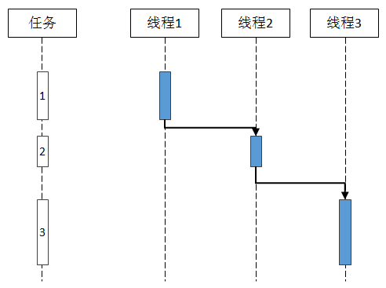
12.7.1 线程同步概述
线程同步
线程同步指的是线程按预定的次序执行。例如，由线程1执行完任务1，然后由线程2执行完任务2，最后由线程3执行完任务3，如图所示。

Slide 96
12.7.1 线程同步概述
线程同步
每个线程都具有独立运行、状态不可预测、执行顺序随机的特点，因为这些特点，若希望线程能通过判断其他线程的状态决定下一步操作，使其按次序执行尤为困难。threading模块中提供的Condition类和queue模块中提供的Queue类也能实现线程的同步。

Slide 97
12.7.2 通过Condition类实现线程同步
先定一个小目标！
掌握线程同步的实现方式，能够通过threading模块的Condition类实现线程同步

Slide 98
12.7.2 通过Condition类实现线程同步
Condition类
在threading模块中，Condition类用于表示条件变量。它允许线程等待某个条件的满足，并在满足特定条件时通知其他等待的线程继续执行，从而实现线程之间的条件同步和通信。Condition类与Lock类的结合使用，能够提供更加复杂的线程同步功能。
语法
格式
Condition（lock=None）
lock：该参数需要接收一个Lock类的对象或Rlock类的对象。若没有为lock参数传入值，则会自动创建一个Rlock类的对象。

Slide 99
12.7.2 通过Condition类实现线程同步
Condition类
Condition类中提供了操作锁的acquire()和release()方法，这两个方法与Lock类的用法一致。此外Condition类还提供了一些常用的方法，具体如下：
wait()：释放线程持有锁的同时挂起线程，直至线程接收到通知被唤醒或超时。
notify()：唤醒一个处于挂起状态的线程。
notify_all() ：唤醒所有处于挂起状态的线程。

Slide 100
12.7.2 通过Condition类实现线程同步
Condition类
Condition类中包含一个锁和一个等待池，其中等待池用于放置处于阻塞态的线程。当线程先调用acquire()方法对Condition对象的内部锁上锁，并判断其是否满足条件，具体分为以下两种情况：
(1)若不满足条件，Condition对象调用wait()方法释放内部的锁，并将线程转换为阻塞状态，同时在等待池中记录处于阻塞状态的这个线程；
(2)若满足条件，Condition对象调用notify()或notify_all()方法唤醒等待池中的任意一条线程或所有线程，并通过线程调用acquire()方法尝试将Condition对象的内部锁上锁。

Slide 101
12.7.3 通过Queue类实现线程同步
先定一个小目标！
掌握线程同步的实现方式，能够通过Queue类实现线程同步

Slide 102
12.7.3 通过Queue类实现线程同步
Queue类
Queue类表示一个FIFO（先进先出）队列，即先插入队列中的数据先获取，用于多个线程之间的信息传递。创建队列的方式比较简单，可以直接通过如下构造方法实现：
语法
格式
Queue(maxsize=0)
maxsize：该参数指定了队列的长度，默认为0，表示队列的长度没有任何限制。

Slide 103
12.7.3 通过Queue类实现线程同步
Queue类
Queue类中提供了一些操作队列的常见方法。
方法 | 说明
qsize() | 返回队列的大小
empty() | 若队列为空返回True，否则返回False
full() | 若队列已满返回True，否则返回False
put(item, block=True, timeout=None) | 往队尾添加一个元素。
put_nowait(item) | 立即向队列中存入一个元素，相当于put(item, False)
get(block=True, timeout=None) | 移除并返回队头的第一个元素。
get_nowait() | 立即从队列中取出一个元素，相当于get(False)

Slide 104
12.8
实例：生产者与消费者模式

Slide 105
12.8 实例：生产者与消费者模式
先定一个小目标！
根据任务分析实现实例：生产者与消费者模式

Slide 106
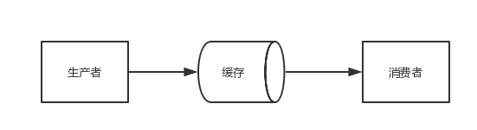
12.8 实例：生产者与消费者模式
生产者与消费者模式是多线程同步应用的经典案例，它通过一个固定大小的缓冲区解决了代表“生产者”和“消费者”的两个线程在实际运行时发生的强耦合的问题——由于生产者的生产能力与消费者的消费能力互不匹配，导致双方必须互相阻塞等待处理。在生产者与消费者模式中，生产者与消费者彼此之间通过缓冲区进行通讯

Slide 107
12.8 实例：生产者与消费者模式
假设现在有一群生产者（Producer）和一群消费者（Consumer）通过一个市场来交易产品。生产者的“策略”是若市场上剩余的产品少于1000个则生产100个产品放到市场上；而消费者的“策略”是若市场上剩余产品的数量多于100个则消费3个产品。
现在请使用Queue类编写一个案例，模拟以上描述的生产者与消费者模式的场景。

Slide 108

12.8 实例：生产者与消费者模式
实现思路
使用列表保存价格信息。
定义空列表用于保存用户选购商品的价格。
接收输入的最大价格和最小价格。
从价格列表中获取每个商品价格。
判断商品价格区间。
将商品价格进行排序。

Slide 109

12.8 实例：生产者与消费者模式
实现步骤
在Chapter12项目中创建producer_consumer.py文件。
在producer_consumer..py中编写代码。
运行producer_consumer..py文件。

Slide 110
本章小结
本
章
小
结
本章主要介绍了两种多任务编程的方式：进程和线程，首先介绍的是关于进程的知识，包括进程的概念、进程的创建方式、进程间的通信，然后介绍的是关于线程的知识，包括什么是线程、线程的基本操作、线程中的锁和线程的同步，最后开发了生产者与消费者模式的实例。通过学习本章的内容，读者能掌握进程和线程的基本使用，合理地运用到实际开发工作中。

